Slide 1


Helices: Caracteristicas Fundamentales y nociones de Seleccion
Presentación para:
03/10/2024

Slide 2


HOLA!
Hyo Kun Park (Michell)
Ingeniero Mecánico - MRINA
Ingeniero Principal HK Ingenieria EAS
Miembro Profesional - APIMEC

Slide 3

Objetivo
Repaso de la información básica de las hélices de embarcaciones.
Ayudar a reducir brecha entre el operador – diseñador – fabricante en un proceso de compra-diseño-cambio de hélice

Slide 4
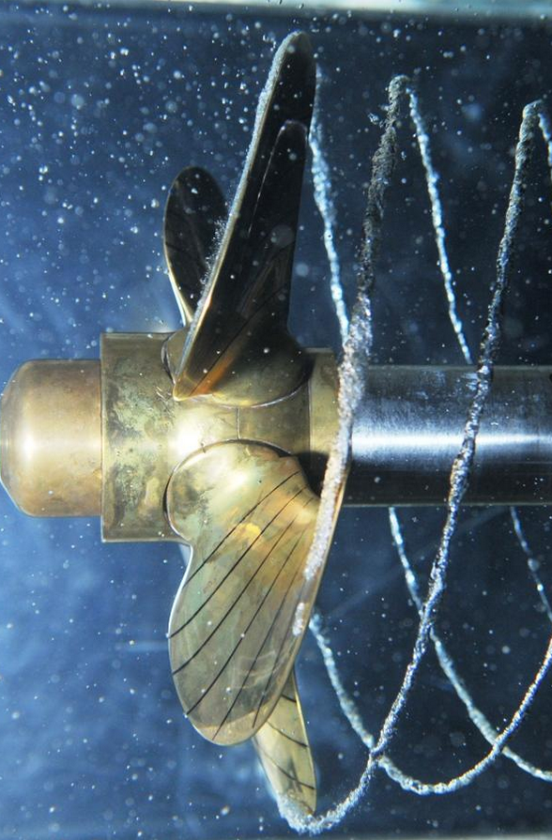
Contenido
Breve introducción del principio de funcionamiento de la Hélice.
Series usuales, hélices de series standard.
El medio en el que opera (velocidades y estela).
Los datos de una hélice.
Ensayo en tanque de cavitación hélice portacontenedores Karlchen

Slide 5
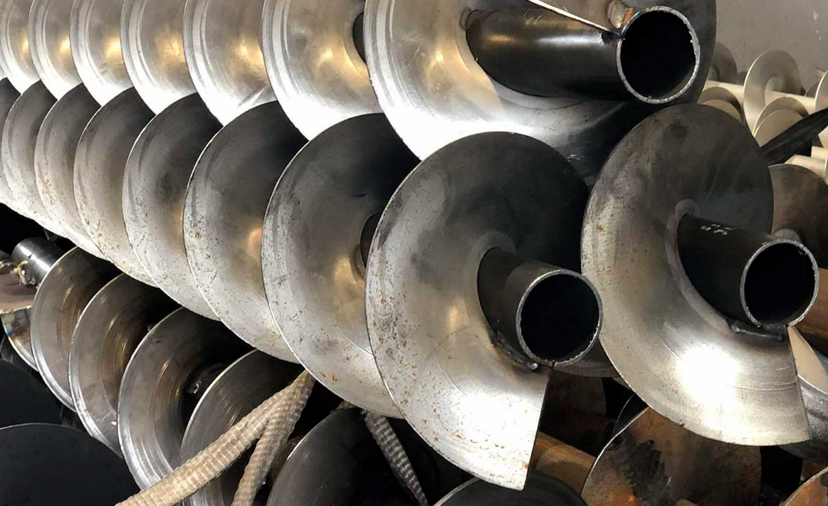
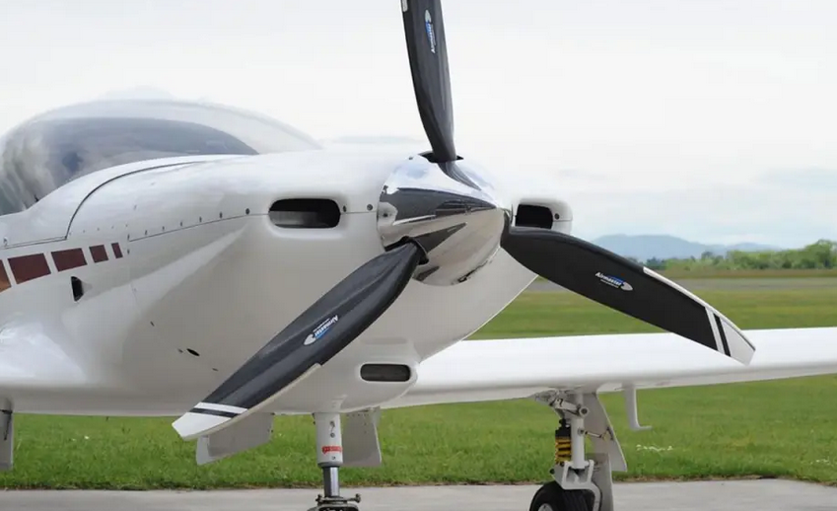
Principio de funcionamiento
Transformar trabajo mecánico rotacional en un movimiento lineal
Desplazar una masa de agua para aprovechar la variación de la cantidad de movimiento.

Slide 6
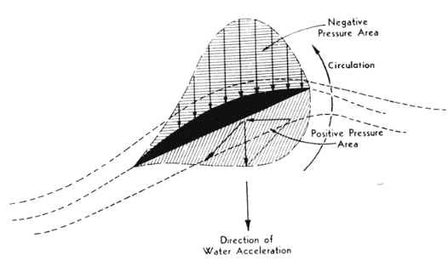
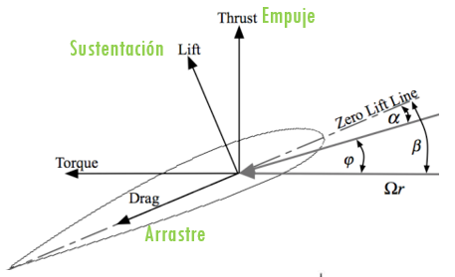
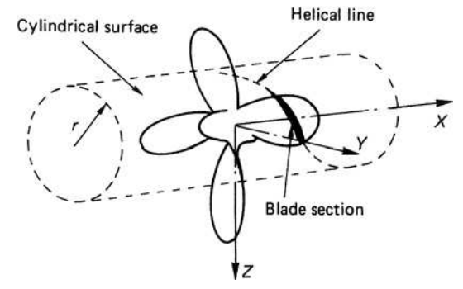
Principio de funcionamiento
Se genera una diferencia de presión entra las caras.
La sumatoria final de las presiones genera el empuje y el arrastre

Slide 7

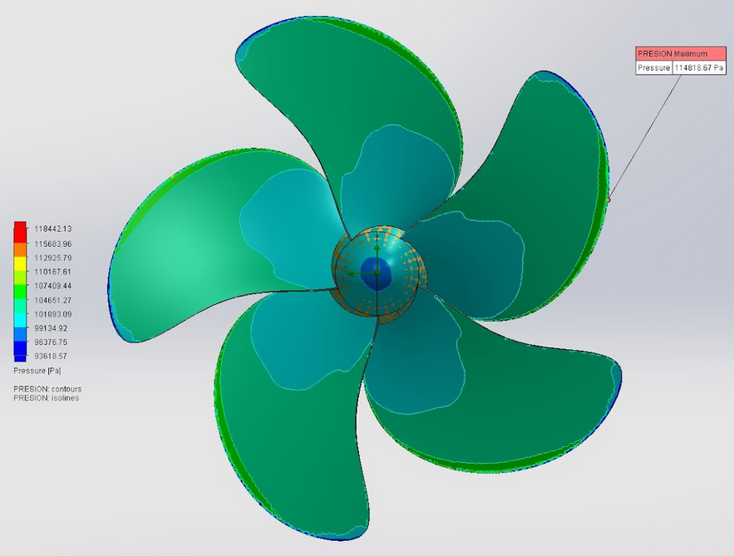
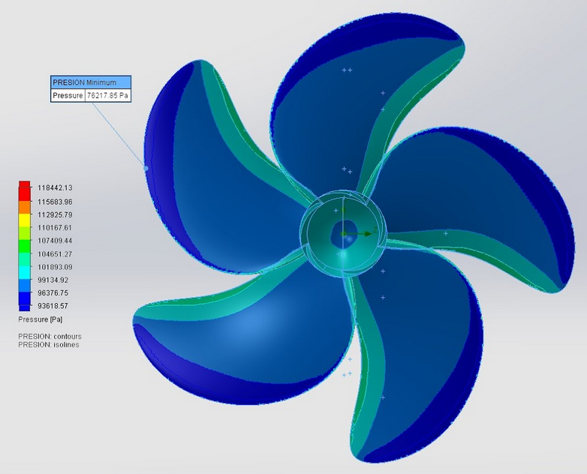
Principio de funcionamiento
Resultados preliminares de referencia [Benchmark].
Lab. LEFC-FIUNA
Cara de presión
Cara de succión

Slide 8
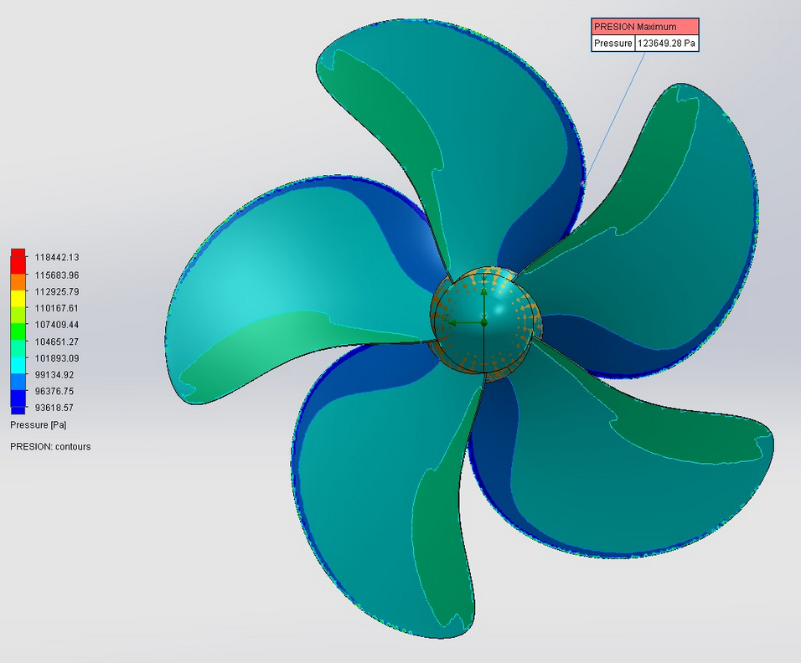
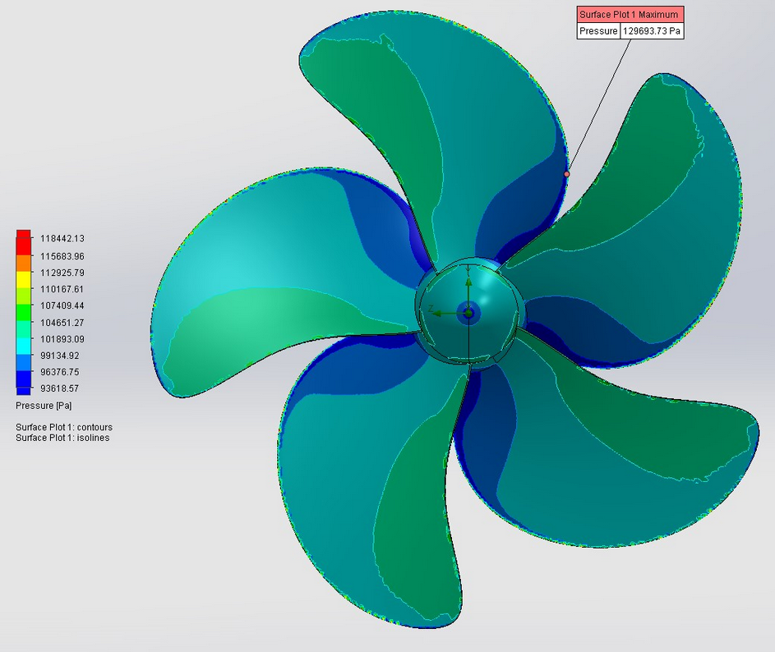
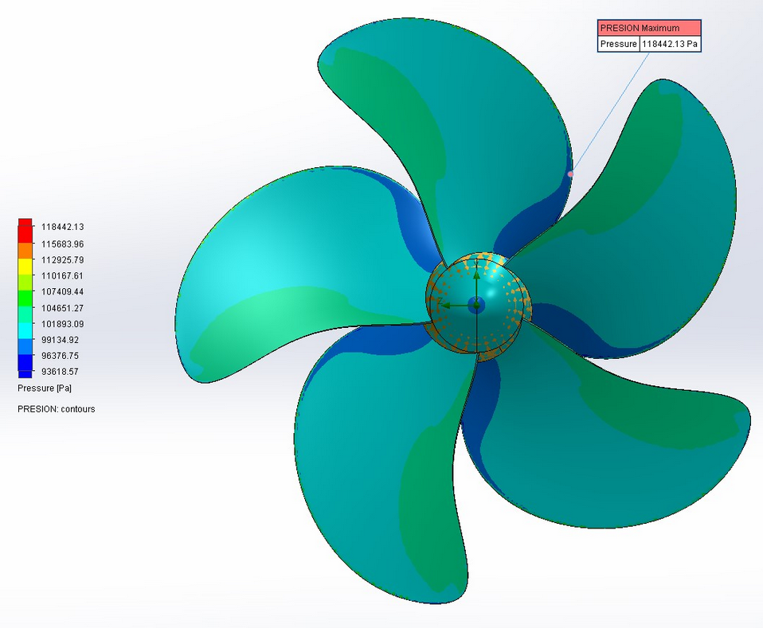
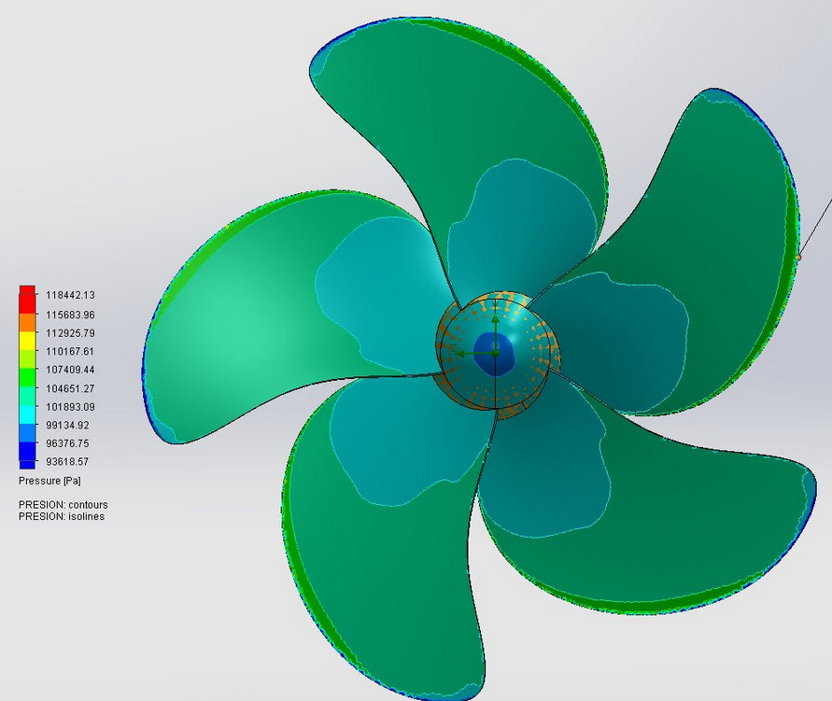
Principio de Funcionamiento
Dependiendo del uso y el tipo de embarcación la Hélice opera a:
Distintas velocidades de avance.
Distintas RPM.
Distintas condiciones de Carga.

Slide 9
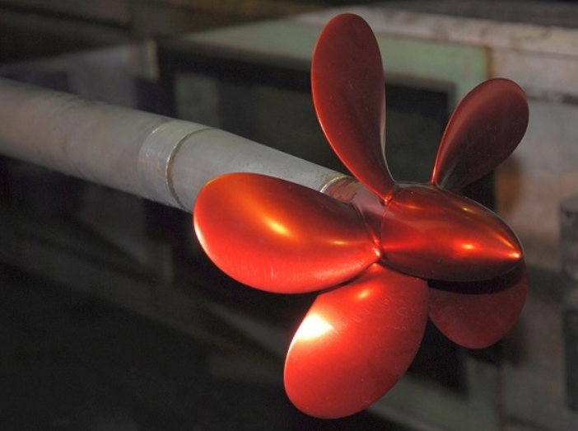
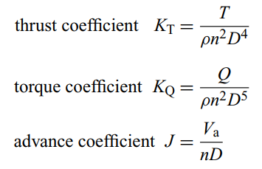
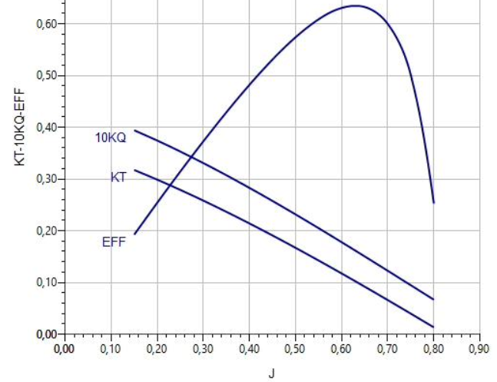
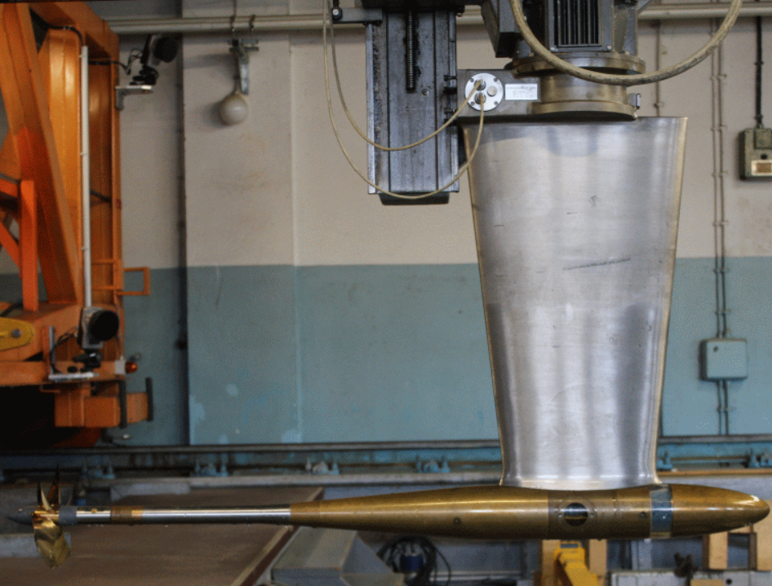

Principio de funcionamiento
Kt: coeficiente de empuje
Kq: coeficiente de torque
T: empuje
Q: torque
J: coeficiente de avance
Va: Velocidad del fluido
n: rotación de Hélice
No[EFF]: eficiencia en aguas abiertas

Slide 10
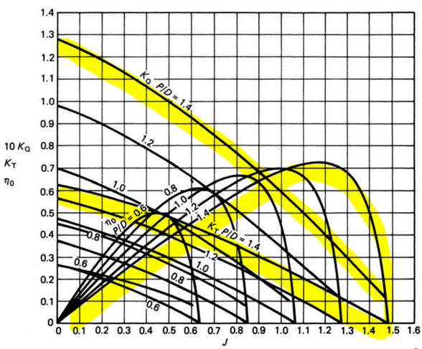
Series de Helices
Para una serie se toma una hélice modelo de determinadas características y se experimenta a distintas variaciones.
Diámetro - Paso - BAR
Series standard más usuales.
Wageningen Serie B (Troost)
Serie GAWN
Wageningen Serie Ka

Slide 11
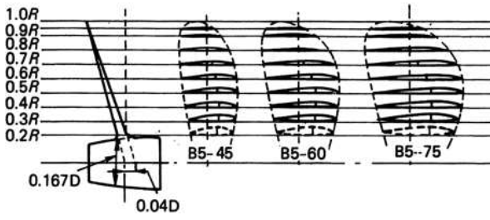
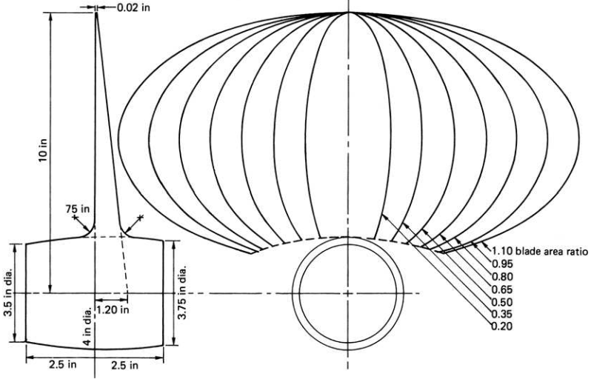
Series sin tobera
Serie B
Primeros experimentos 1938 (B4-40) MARIN.
Silueta – contorno exterior característico.
Perfil aerodinámico en radios menores.
Perfil simétrico hacia el exterior.
Existen resultados de experimentos de cavitación.
Serie GAWN
Primeros experimentos 1937 AEW.
Silueta – contorno exterior circular/elipsoidal.
Perfil simétrico en toda la extensión.

Slide 12
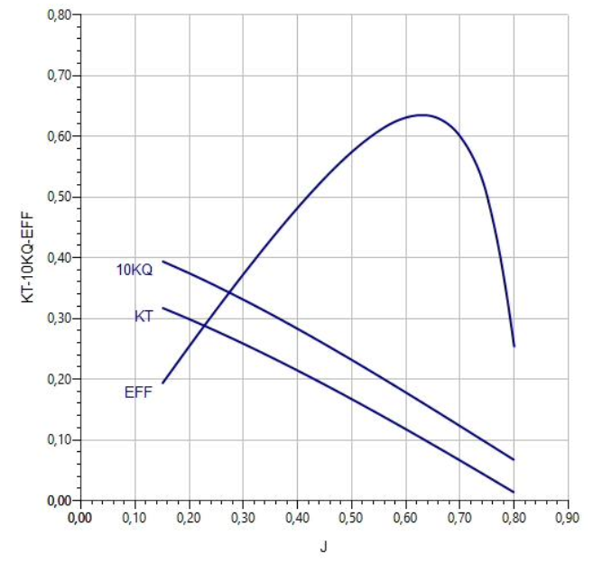
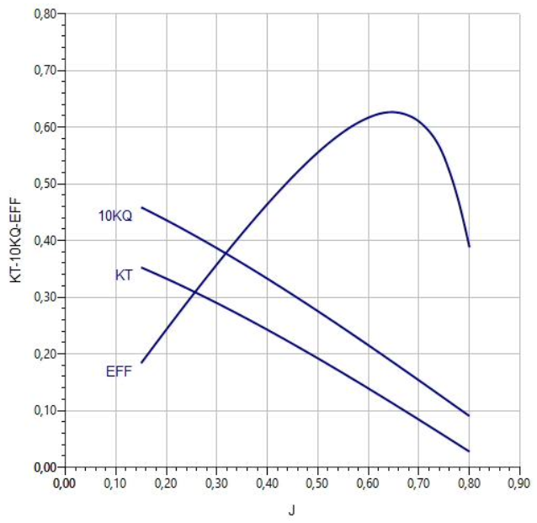
¿Serie B? ¿Serie Gawn?
Serie B
Serie GAWN
BAR: 0,9
D: 2200 mm
P: 1700 mm
0,44
0,38
0,325
0,3
0,28
0,24
0,16
0,2
0,12
0,16
0,06
0,08

Slide 13
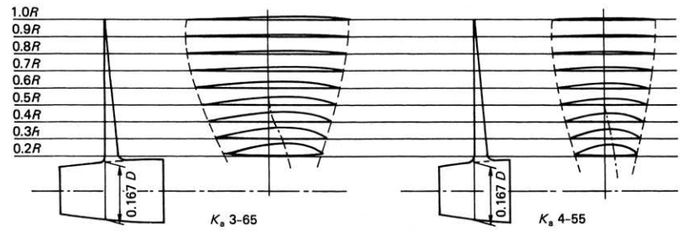
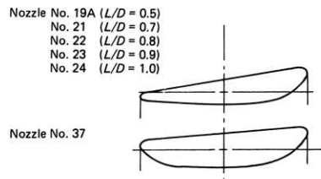
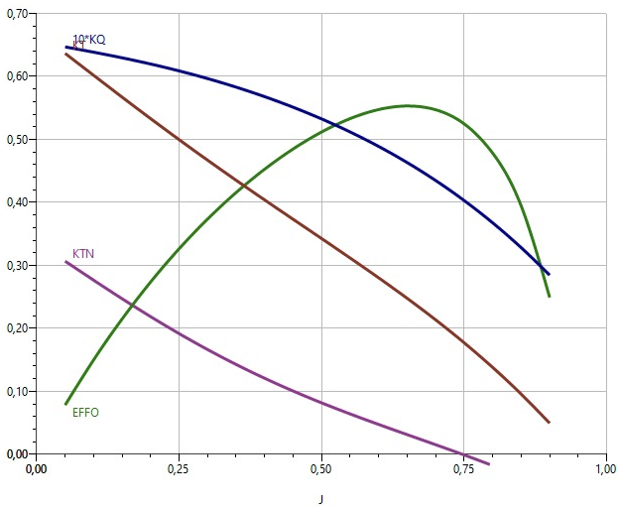
Wageningen Serie Ka
Primeros experimentos con toberas 1934 Kort
Serie Ka desarrollada para usar con las toberas 19A
Así como existen series de Hélices, existen series de Toberas.
El aporte de empuje de las toberas se representa dentro del diagrama Kt Kq, donde el empuje total es determinado por la suma de los empujes respectivos.

Slide 14
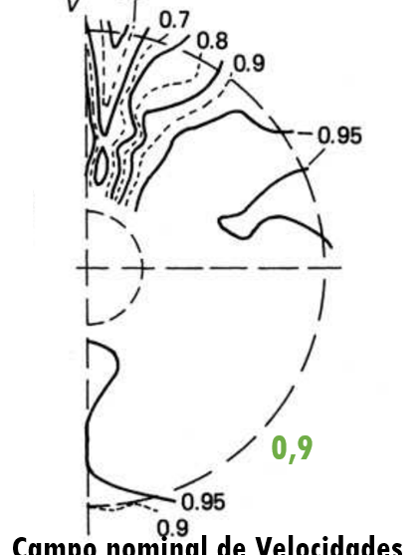
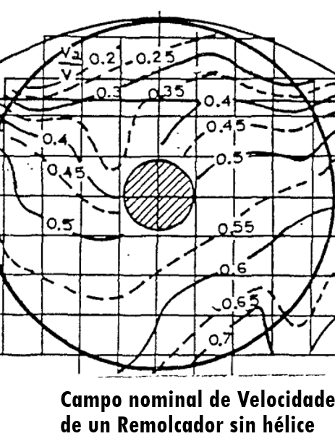
Medio en el que opera
Los estudios y experimentos con los que se generan los gráficos KT, KQ y n, se hacen en condiciones ideales de aguas abiertas.
Interacción hélice-casco
Carena sobre la Hélice -> Estela (Wake)
La velocidad del agua que “llega” a la helice es distinta a la de avance.
Hélice sobre la Carena -> Succión
La hélice como apéndice de la embarcación aporta a la resistencia al avance.

Slide 15
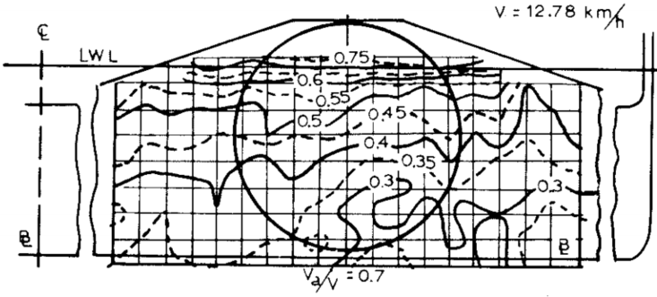
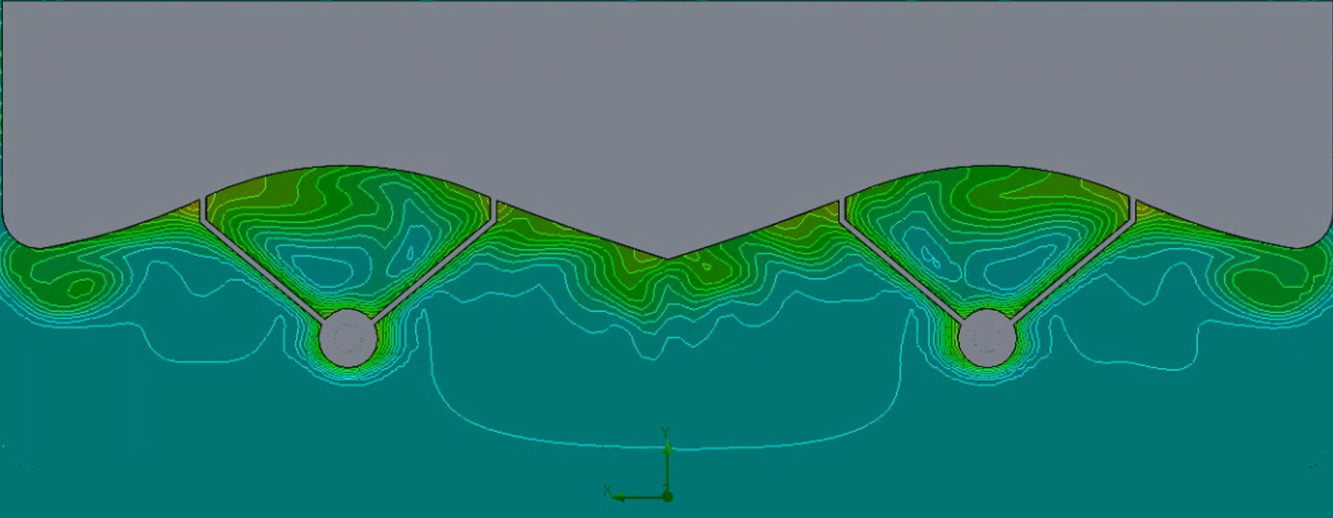
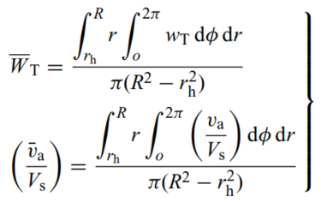

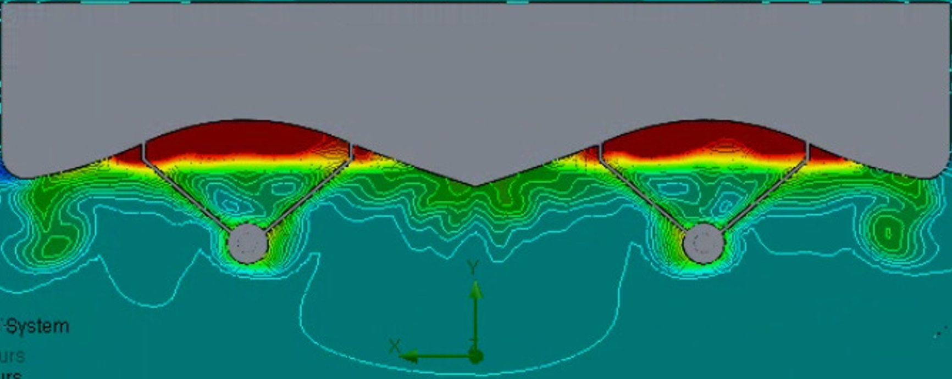
Medio en el que opera
Campo de estela (Wake Field): es función directa de la forma y varia de embarcación en embarcación.
Existen métodos de estimación que son ecuaciones de regresiones de experimentos.

Slide 16
Medio en el que opera
El campo de estela (Wake Field) afecta directamente a:
Valor de empuje real de las hélices.
Variación y pulso de empuje de las hélices.
Vibración del tren de propulsión (Lateral, torsional).

Slide 17
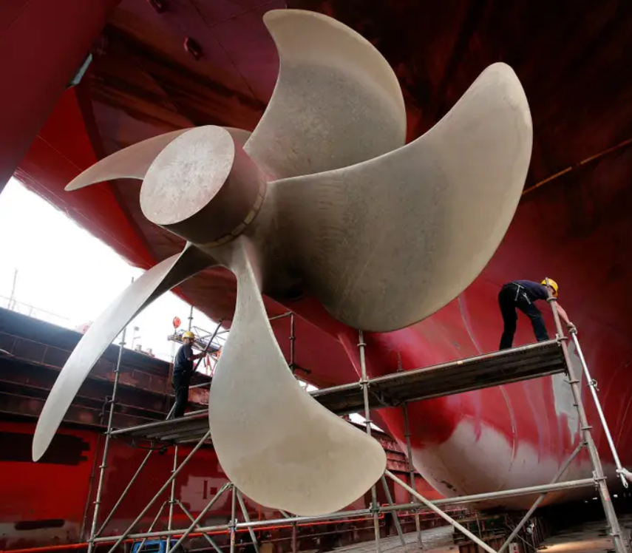
Datos de una helice
Datos principales (geométricos)
Datos del material
Datos de diseño
Tolerancias

Slide 18
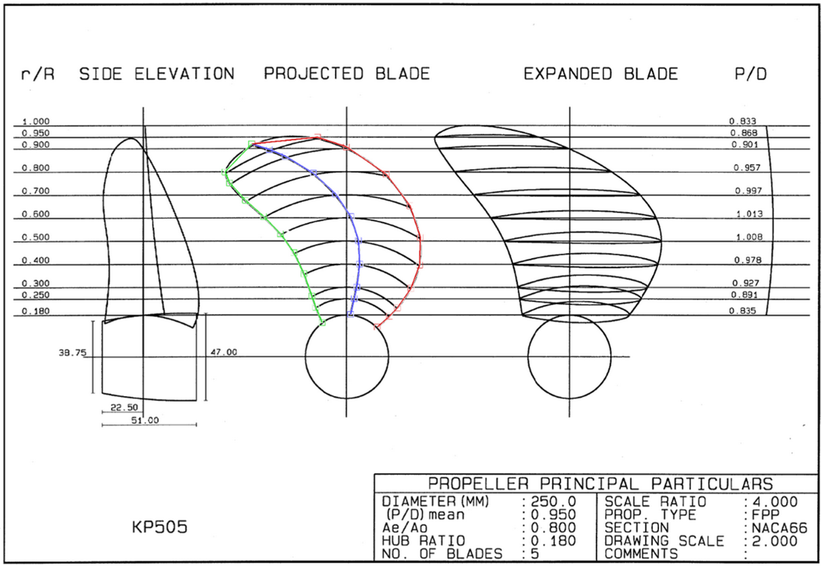
Datos principales
Datos de la hélice
Diámetro
Paso medio
Numero de palas
Dirección de rotación
Relación de áreas
Ángulos de inclinación (Skew / Rake)
Masa y momento de inercia

Slide 19
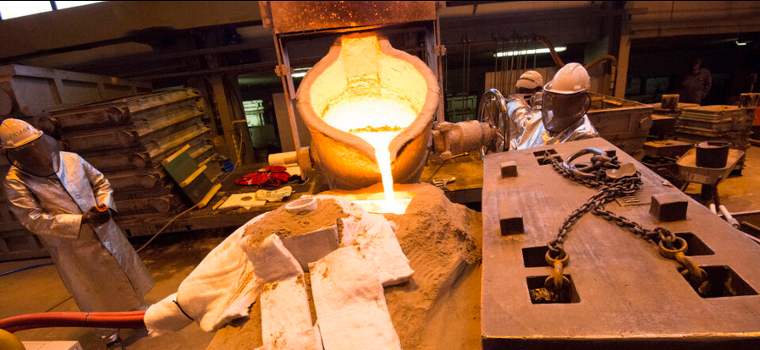
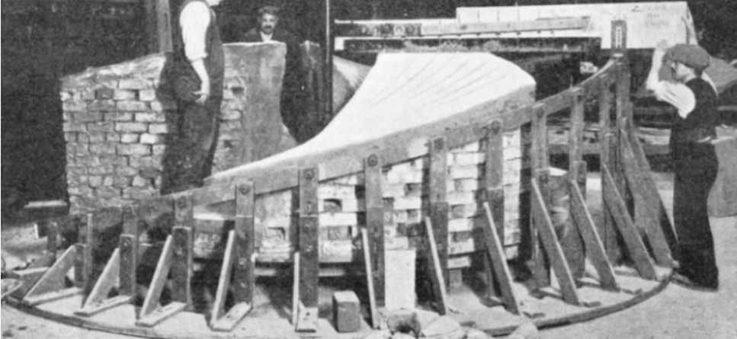
Especificación de material
Material (CF o CU)
Tensión de rotura mínimo.
Tensión de fluencia mínimo.
Elongación mínima.
% (min. – máx.) de composición química.
Tolerancias de Fabricacion:
ISO-484/2 Clase: S, 1, 2, 3.

Slide 20
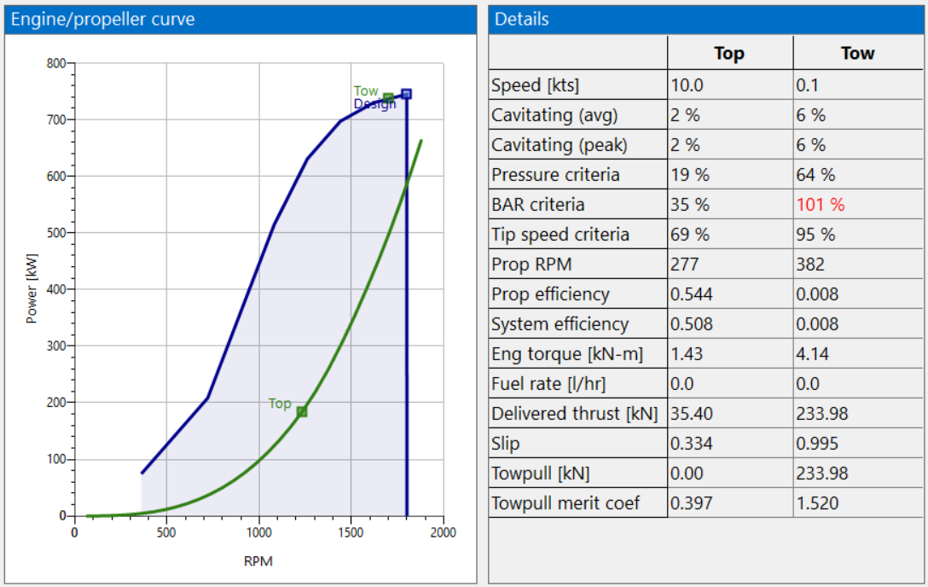
Datos de diseño
Diseño
Potencia @ RPM de motor propulsor.
Relación de reducción.
Datos de cálculo:
Potencia en hélice @ RPM
Clasificación

Slide 21
Selección básica de Hélice
Definición del servicio:
Definición detallada del servicio y del tipo de embarcación.
Definición detallada de la motorización utilizada / tren de potencia.
Proceso iterative de verificaciones.
Selección de una serie > Calculo de D, P, BAR al régimen de mayor uso > Ajustes de las características a los distintos regímenes de operación > Revalidación/recalculo

Slide 22
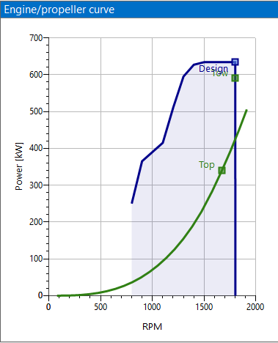
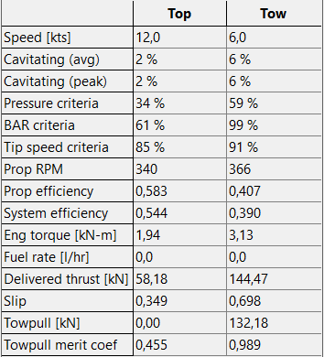
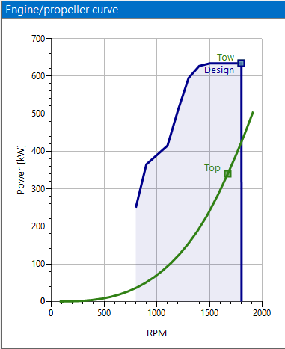
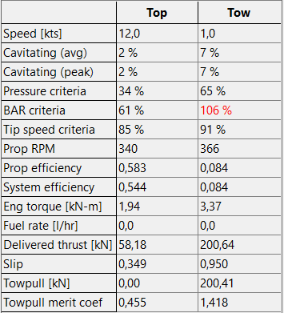
Selección básica de Hélice
1500 x 1680 x 0,85

Slide 23

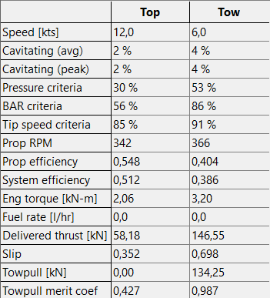

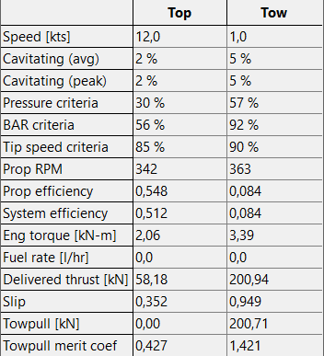
Selección básica de Hélice
1500 x 1680 x 1,04

Slide 24

Gracias por la atencion!
Para cualquier consulta me encuentran en:
www.hkingenieria.com
hpark@hkingenieria.com
Ingeniero Principal
Ing. Mecánico – MRINA
HK INGENIERÍA E.A.S.

